Slide 1
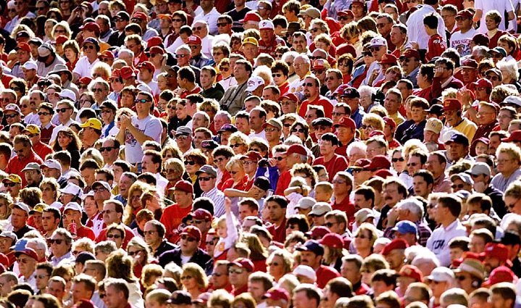
Какова численность населения нашей страны на сегодняшний день?
По данным Росстата
на 18 сентября 2013 года,
численность населения
Российской Федерации составила
143,5 млн. человек.

Slide 2
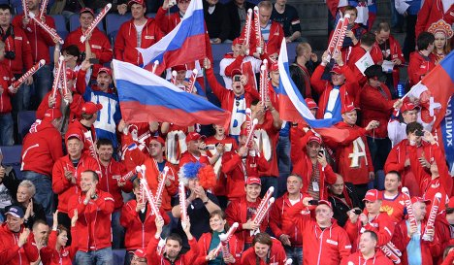
Около 50000

Slide 3
ТЕМА УРОКА
Приближенные значения чисел.
Округление чисел
Бакум Е.Г., учитель математики
МОУ «Средняя общеобразовательная школа» с.Пыёлдино Сысольского района Республики Коми

Slide 4
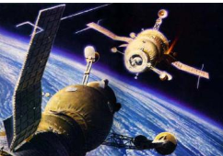
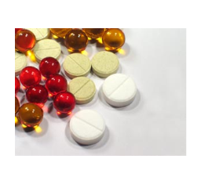
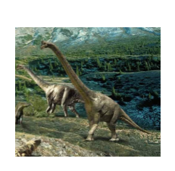
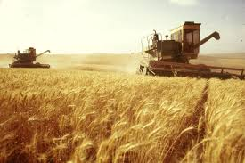
РЕШАЕМ ПРОБЛЕМУ
В каких случаях можно говорить о приближенном значении числа?

Slide 5
ДЕЛАЕМ ВЫВОД
Излишняя точность неоправданна
Невозможно указать точное количество чего-нибудь в данный момент времени

Slide 6
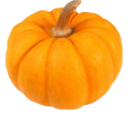
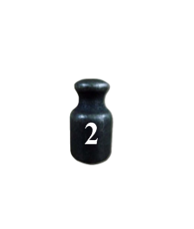
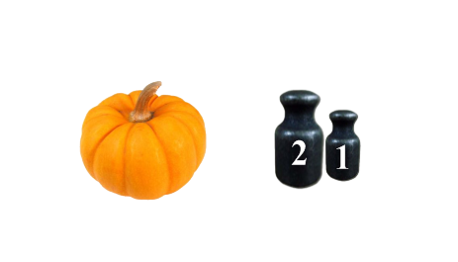
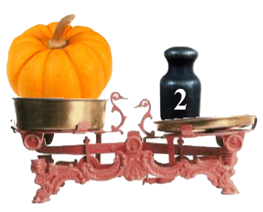
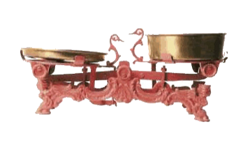
ИССЛЕДУЕМ
ИССЛЕДУЕМ
Сколько весит тыква?

Slide 7
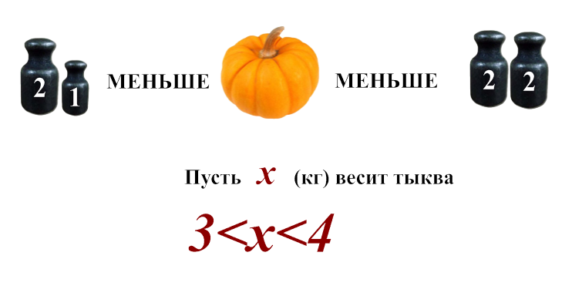
СОСТАВИМ МАТЕМАТИЧЕСКУЮ МОДЕЛЬ
Приближенное значение х
с НЕДОСТАТКОМ
Приближенное значение х
с ИЗБЫТКОМ

Slide 8
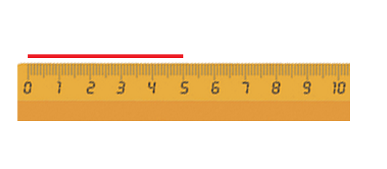
ИССЛЕДУЕМ
Между какими числами заключена длина полоски?
Задание 1 . Составьте математическую модель
9<x<10

Slide 9
РАБОТАЕМ УСТНО
< x<
1
5
8
6
2
9
Приближенное значение х
с НЕДОСТАТКОМ
Приближенное значение х
с ИЗБЫТКОМ

Slide 10
ПРИБЛИЖЕННО РАВНО
8<x<9
8,3 ≈ 8
Замену числа ближайшим к нему
натуральным числом или нулем
называют ОКРУГЛЕНИЕМ
этого числа до целых.

Slide 11
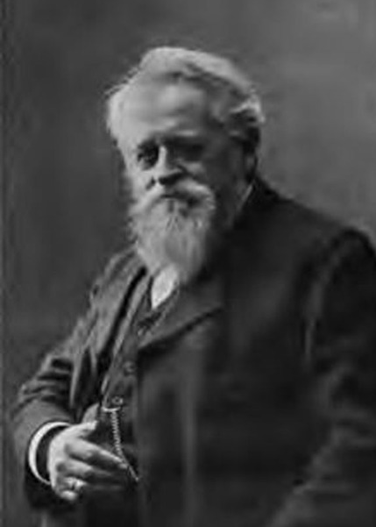
ИСТОРИЧЕСКАЯ СПРАВКА
≈
Кто такой?
Знак «приблизительно равно» придумал немецкий
математик и физик
Адам Вильгельм Зигмунд Гюнтер
в 1882 году
ГЮНТЕР

Slide 12
РАБОТАЕМ ПО ГРУППАМ
1 группа – работает с учебником
2 группа – работа с ЦОР
3 группа – работа с ЦОР
4 группа – работа с текстом
Найдите правило округления чисел. Составьте алгоритм:
1 шаг ………..
2 шаг ………..
3 шаг ………..

Slide 13
АЛГОРИТМ ОКРУГЛЕНИЯ ЧИСЕЛ
Подчеркните цифру в разряде, до которого нужно округлить
(для удобства справа проведи черту)
Цифра,
которая стоит в разряде справа от подчеркнутого (за чертой),
0,1,2,3,4?
ДА
НЕТ
Замените нулями все цифры справа от подчеркнутой
Прибавьте 1 к подчеркнутой цифре, остальные замените нулями
+1
Округлите до десятых 23,158 ≈ 23,160

Slide 14
ОКРУГЛИТЕ ЧИСЛА, ИСПОЛЬЗУЯ АЛГОРИТМ
Округлите до единиц 347,2 34 ≈ 347,000
№ 1274 (а, б – 2 числа)
№ 1273
учебник стр. 200

Slide 15
ВОССТАНОВИТЕ ЗАПИСЬ
а) 345265 ≈ 345300
б) 237,281 ≈ 237,280
в) 12,529 ≈ 12,500
г) 10236 ≈ 10000
д) 69,56 ≈ 70,00

Slide 16
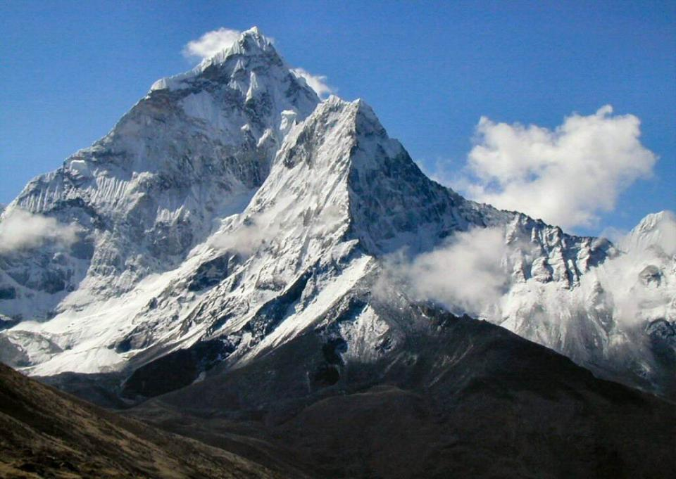

Slide 17
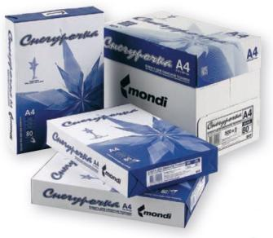

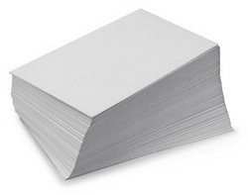
РЕШАЕМ ЕГЭ В1
В пачке 500 листов бумаги формата А4. За неделю в офисе расходуется 800 листов.
Какое наименьшее количество пачек бумаги нужно купить в офис на 9 недель?
15

Slide 18
ЗАДАНИЕ ДЛЯ РАБОТЫ В ПАРАХ
Распределите, кто выполняет задание а), а кто – задание б).
Выполните их.
Проверьте друг у друга, верно ли выполнено задание.
Исправьте ошибки, если они допущены.
Поставьте оценку:
«5» – нет ошибок
«4» – 1 ошибка
«3» – 2 ошибки

Slide 19

ОТВЕТЫ
Задание № 1. Округлите число до десятых.
а) 8,174 ≈ 8,200=8,2 б) 4,1046 ≈ 4,1000=4,1
Задание № 2. Округлите число до сотен.
а) 58307 ≈ 58300 б) 48276 ≈ 48300
Задание № 3. Укажите два последовательных натуральных числа, между которыми заключено число. Ответ запишите в виде двойного неравенства.
а) 6 < 6,8 < 7 б) 4 < 4,2 < 5

Slide 20
ЛИСТ САМООЦЕНКИ
Какие умения сформировались на уроке | Понял всё, могу помочь другому | Понял все, могу применить при решении задач, но иногда сомневаюсь | Не все понял, хотелось бы дополнительного объяснения, помощи | Ничего не понял, требуется повторное объяснение
Понял понятие приближенного значения
Умею вычислять приближенное значение числа с недостатком и с избытком
Умею строить математическую модель
Умею строить логическую цепочку рассуждений
Знаю алгоритм округления чисел
Умею применять алгоритм при решении задач

Slide 21
ДОМАШНЕЕ ЗАДАНИЕ
Возьмите номер какой-нибудь газеты и выпишите примеры употребления округления чисел (около, примерно, приближенно….).
Ответьте на вопросы стр.199.
Выучите алгоритм округления чисел.
Решите № 1297 (а, б – 1,2 числа) ;
№ 1298 (2 числа).

Slide 22
Список используемой литературы:
Математика. 5 класс: учеб. для общеобразоват. учреждений /Н.Я. Виленкин и др. – М.: Мнемозина, 2010
Рабочая тетрадь по математике: 5 класс: к учебнику Н.Я. Виленкин и др. «Математика»: 5 класс / Т.М. Ерина – М.: Издательство «Экзамен», 2010
Образовательные интернет-ресурсы:
http://files.school-collection.edu.ru/dlrstore/cf2e579c-0355-4e9e-8de5-432e3b44598b/SnusmumrikBookNatur.swf
http://files.school-collection.edu.ru/dlrstore/cf2e579c-0355-4e9e-8de5-432e3b44598b/SnusmumrikBookCombo.swf
http://files.school-collection.edu.ru/dlrstore/4405006d-80dd-4f42-b530-3e2f985cd21f/%5BM56_5-08%5D_%5BQS_08-CR-04%5D.html

Slide 23
Ссылки на использованные ресурсы:
http://www.globalhumanitarianassistance.org/wp-content/uploads/2010/08/crowdsourcing-jeff-howe.jpeg
http://globusok.com.ua/wp-content/uploads/2010/02/tablet.jpg
http://www.dinozavr-vernis.com/upload/samye-samye/pic/3.jpg
http://www.deliciousdiet.ru/wp-content/uploads/2011/10/pumpkin-01.jpg
http://www.schetves.ru/images/pictures/1297374283.jpg
http://in-space.info/sites/default/files/imagecache/image-page/sokolov_sblizhenie_i_manevrirovanie_kosmicheskih_korablej_sojuz_0.jpg
http://cs425929.vk.me/v425929796/1bc2/9asfHcGo97E.jpg
http://domznaniy.ru/uploads/posts/2011-12/1324545419_everest_nepal_3.jpg
http://rsport.ru/images/66161/86/661618676.jpg
http://orenburg.doski.ru/i/81/11/811150.jpg
http://www.mysub.ru/images/bumaga/8987063_Stopka_bumagi11.jpg
http://3.bp.blogspot.com/_O8hZkJtZsUM/TKbRsnePMuI/AAAAAAAAA4A/mmyVAQ2tQGw/s1600/%25D0%25B7%25D0%25BD%25D0%25B0%25D0%25BA%252B%25D0%25B2%25D0%25BE%25D0%25BF%25D1%2580%25D0%25BE%25D1%2581%25D0%25B0.jpg
историческая справка http://math4school.ru/sign.html
Адам Гюнтер http://www.liveinternet.ru/journalshowcomments.php?jpostid=150428698&journalid=762167&go=prev&categ=0
http://img0.liveinternet.ru/images/attach/c/2//70/267/70267717_Siegmund_GGnther.jpg

